Slide 1

Maui, ¿Dónde va mi código? Feature-oriented

Slide 2









Sponsors
Sin ellos no sería posible el evento!

Slide 3

¿Quién soy?
Marcos Antonio Blanco Arellano
Programador de aplicaciones móviles
Entusiasta de la comunidad
Juntaletras en NoTEP
Whovian
Chistes malos como forma de vida
Twitter
@marcoablaco
Mastodon
@marcoablanco@xarxa.cloud
@marcoablanco@www.notodoesprogramacion.es
Web
www.notodoesprogramacion.es
LinkedIn:
https://www.linkedin.com/in/marcoablanco/

Slide 4

¿Y de qué vamos a hablar?
¿Por qué no Views-ViewModels?
Feature-Oriented
Features
Servicios
Modelos
Sentido común
¿Y las cosas de Maui?
Configuración de Maui
Controles personalizados – Handlers
Extra (Si da tiempo):
Inyección de dependencias

Slide 5

Views ViewModels

Slide 6


Organización por tipo de objeto
Bases
BaseView
BaseViewModel
Commons
SecureStorageKeys
Controls
Converters
StringEmptyToBoolConverter
Enums
Extensions
ApiResponseExtensions
Helpers
Model
TokenModel
PopUps
StandardAlertView
Resources
Styles
Services
AuthenticationService
PersistanceService
ConnectivityService
ApiService
IUserApiService
Utils
ViewModels
LoginViewModel
Views
LoginView
Misma funcionalidad repartida por el código
Notes:
Todo lo que necesita el login.

Slide 7
Feature-Oriented

Slide 8
Feature-oriented
Features
Login
LoginView
LoginViewModel
LoginService
LoginModel
StringEmptyToBoolConverter
Services
Api
EndPoints
ILoginApiService
ApiServices
Authentication
AuthenticationService
Sigue siendo MVVM.
Distribución del código por features.
Código concentrado por funcionalidad y/o servicios.
“No cambia tu código dentro de tu clase”.

Slide 9
Features
Características visuales de la aplicación.
Relacionadas entre sí.
Contienen el hilo conductual de la aplicación -> Decisiones.
Contienen todo el código específico de esa característica.

Slide 10
Servicios comunes
Servicios comunes de la aplicación.
No contienen lógica funcional de la aplicación -> No deciden.
Contienen todo el código específico de ese servicio.
¿Providers?

Slide 11
++Libertad == ++SentidoComún
Plantéate las cosas
Traducciones
XAML -> https://github.com/marcoablanco/XamlStyleGuide/wiki
Servicios

Slide 12
Login y gestión del token
Obtener la entidad alumno de base de datos local
Calcular la nota media de un alumno
Calcular la media en una lista de objetos
Calculo de distancia entre dos posiciones
Feature
Servicio común

Slide 13
Login y gestión del token
Obtener la entidad alumno de base de datos local
Calcular la nota media de un alumno
Calcular la media en una lista de objetos
Calculo de distancia entre dos posiciones
Feature
Servicio común

Slide 14
Comparación

Slide 15
Feature-oriented
Views-ViewModels
Bases
BaseContentPage
BaseViewModel
Features
Login
LoginView
LoginViewModel
LoginService
LoginModel
StringEmptyToBoolConverter
Services
Api
EndPoints
IUserApiService
Responses
UserResponse
ApiService
ApiResponseExtensions
ConnectivityService
Authentication
AuthenticationService
TokenModel
Persistance
Keys
PersistanceService
Bases
BaseContentPage
BaseViewModel
Commons
SecureStorageKeys
Converters
StringEmptyToBoolConverter
Extensions
ApiResponseExtensions
Model
TokenModel
UserResponse
Services
AuthenticationService
PersistanceService
ConnectivityService
ApiService
IUserApiService
ViewModels
LoginViewModel
Views
LoginView
Notes:
Feature-oriente fomenta el uso de ValueObject frente a programadores con menos experienciaLoginModel

Slide 16
Configuración de Maui

Slide 17
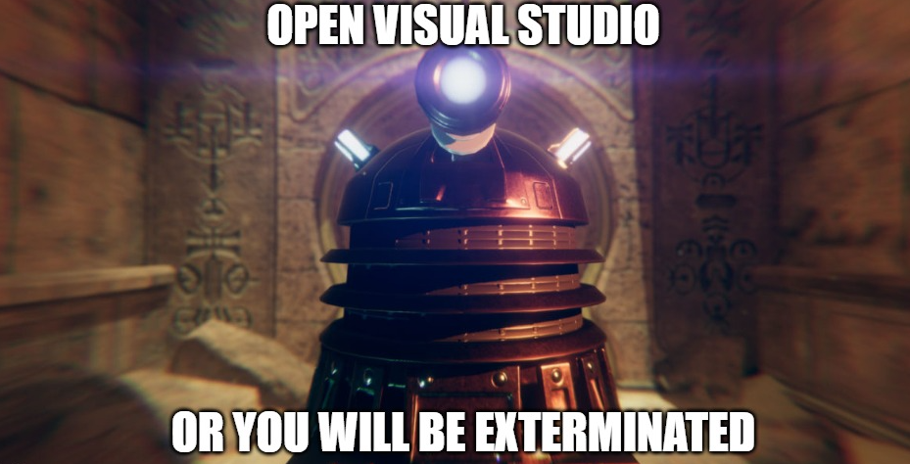

Slide 18
Inyección de dependencias
¿Pero cómo vamos de tiempo?

Slide 19
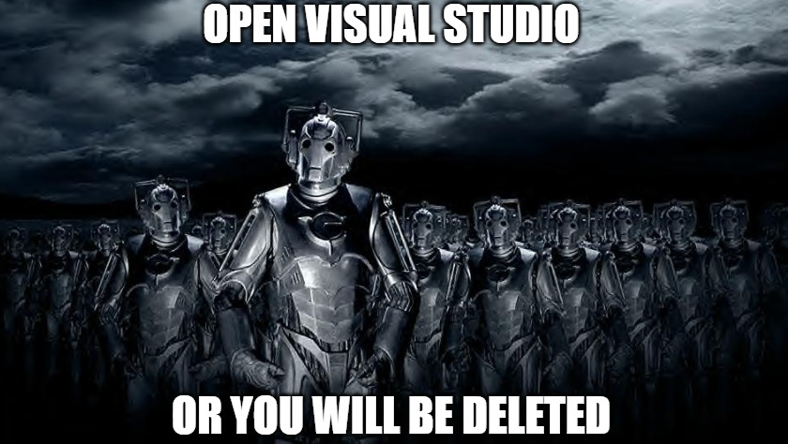

Slide 20
Preguntas
Twitter
@marcoablanco
Mastodon
@marcoablanco@xarxa.cloud
@marcoablanco@www.notodoesprogramacion.es
Correo
marcoablanco@outlook.com
GitHub:
https://github.com/marcoablanco/Events
https://github.com/marcoablanco/Events/tree/main/MonkeyConf2022/Monkeinjection
https://github.com/marcoablanco/MauiSamples/tree/main/SessionizeInjectionWithScopes
Web
www.notodoesprogramacion.es
LinkedIn:
https://www.linkedin.com/in/marcoablanco/

Slide 21


